Slide 1
Programación Web
Unidad 3
Lenguaje Script del cliente
Programación en Javascript.

Slide 2
Javascript
Se utilizará Javascript pues es el lenguaje estándar que interpretan los diferentes navegadores Web.
JavaScript es un lenguaje de programación interpretado, es decir, que no requiere compilación, utilizado principalmente en páginas web, con una sintaxis semejante a la del lenguaje Java y el lenguaje C.

Slide 3
Javascript
Fue desarrollado por Netscape y Sun Microsystems, y se puede usar en los clientes Web de Netscape (a partir de la versión 2.0) y Microsoft (a partir de la versión 3.0); hay ligeras diferencias en los intérpretes JavaScript de cada plataforma.

Slide 4
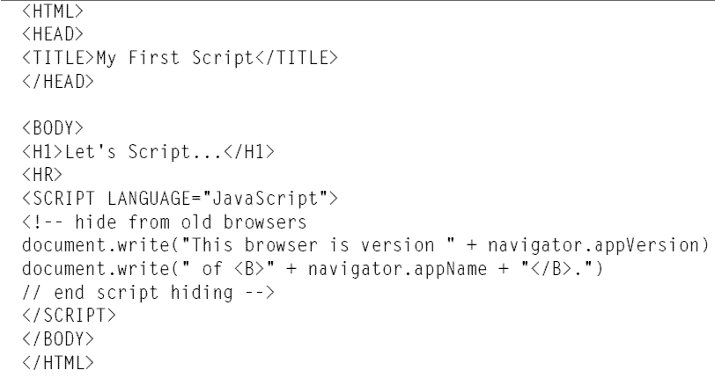
Ejemplo de programa Javascript.

Slide 5
¿Qué podemos hacer con JavaScript?
Páginas dinámicas (DHTML)
Comprobación de datos (Formularios)
Uso de los elementos de la página web
Intercambiar información entre páginas web en distintas ventanas
Manipulación de gráficos, texto, etc...
Comunicación con plug-ins: Flash, Java, Shockwave, etc...

Slide 6
4.1 Lenguaje Script del cliente (Javascript).
Se puede consultar entre otros, el manual en línea de Javascript (Wikipedia libros), incluye ejemplos con código:
http://es.wikibooks.org/wiki/Programaci%C3%B3n_en_JavaScript

Slide 7
Variables.
Se tienen cuatro tipos básicos:
Números (enteros, decimales, etc...)
Letras y números (cadenas de caracteres)
Valores lógicos (True y False)
Objetos (una ventana, un texto, un formulario, el navegador, el historial, etc...)

Slide 8
Variables
Definición de variables en JavaScript
La forma general para declarar una variable es la siguiente:
var nombre_variable
nombre_variable = "valor"

Slide 9
Variables
Ejemplos de definición de variables:
var miVar = 1234;
var miVar2 = 12.34;
var miCadena = 'Hola, mundo';
var matriz = new Array();
var matriz2 = new Array(15);

Slide 10
Variables locales y globales
var variableGlobal=0;
function nuevaFuncion() {
var variableLocal=1;
variableGlobal =0;
}

Slide 11
Variables
No se declara el tipo de dato de la variable, el tipo se asigna en ejecución y puede cambiar de tipo durante su vida, por ejemplo:
MiVariable=4;
MiVariable="Una_Cadena";

Slide 12
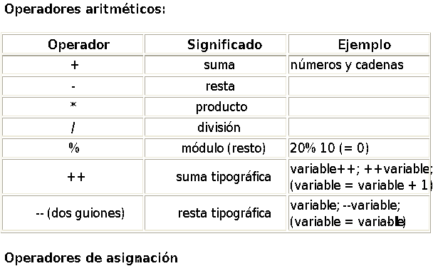
Operadores.

Slide 13
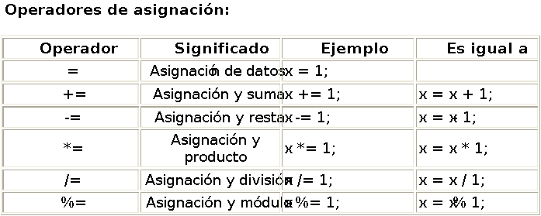
Operadores

Slide 14
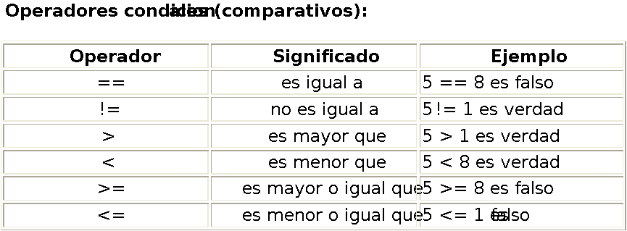
Operadores

Slide 15
Operadores

Slide 16
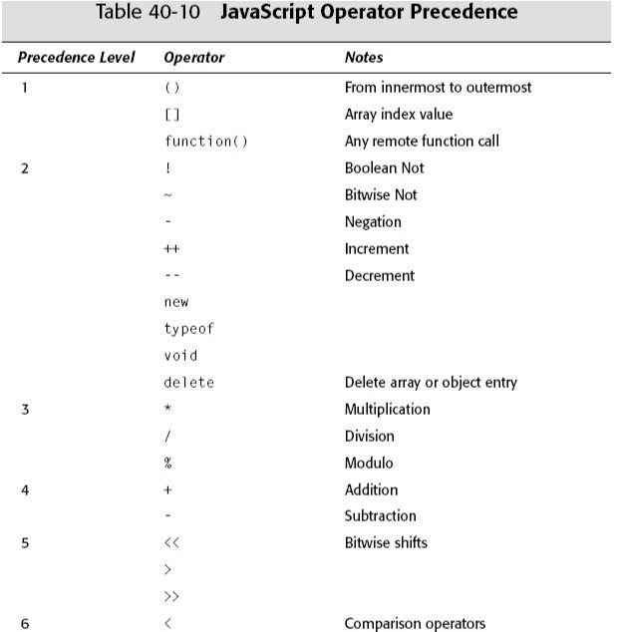
Operadores.

Slide 17
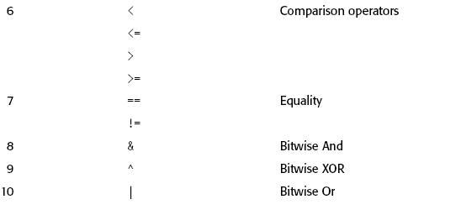

Slide 18
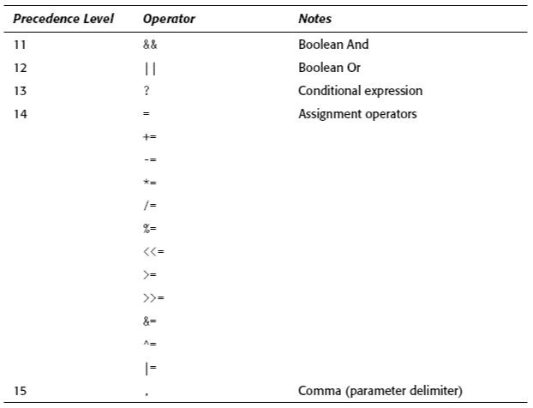

Slide 19
Expresiones
Javascript posee los siguientes tipos de expresiones:
- Aritméticas: tienen valor numérico.
- Cadenas: tienen valor de cadena.
- Lógicas: tienen valor booleano.

Slide 20
Expresiones.
Ejemplos:
x = y / m + 2;
y = x >= m + 2;
if ( x + 5 >= 25 && peso < 30 )
direccion = “Pino # 100” + “Col. Granjas”

Slide 21
Estructuras condicionales.
if (condición) {
//instrucciones
}
else
{
//instrucciones
}

Slide 22
Estructuras condicionales.
switch ( expresión ) {
case Valor_1: Instrucción o bloque de instrucciones;
[break;]
case Valor_2: Instrucción o bloque de instrucciones;
[break;]
case Valor_3: Instrucción o bloque de instrucciones;
[break;]
...
case Valor_N: Instrucción o bloque de instrucciones;
[break;]
[default:]Instrucción o bloque de instrucciones;
}

Slide 23
Estructuras de repetición.
Ejemplo:
for (var i=1 ; i <= 10 ; i++) {
if ( i > 5) {
alert(“Mayor de 5”);
}
}

Slide 24
Estructuras de repetición.
Ejemplo:
cont = 0
while( cont<10 ) {
document.write(cont+"<br>");
cont++;
}

Slide 25
Estructuras de repetición.
Ejemplo:
do {
i+=1;
document.write(i);
} while (i<5);

Slide 26
Estructuras de datos.
Arreglos (Array)

Slide 27
Arreglos
// Arreglo de textos
var mensajes = new Array(6);
mensajes[0] = "Javascript permite usar arreglos";
mensajes[1] = "Javascript permite usar cadenas";
mensajes[2] = "Javascript permite usar funciones";
mensajes[3] = "Javascript permite usar fechas";
mensajes[4] = "Javascript permite usar funciones matemáticas";
mensajes[5] = "Javascript permite usar objetos";
// Arreglo de imágenes
var imagenes = new Array(2);
imagenes[0] = "../imagenes/tractor1.jpg";
imagenes[1] = "../imagenes/tractor2.jpg";

Slide 28
Funciones.
Las funciones son uno de los pilares sobre los que se apoya JavaScript.
Una función es un conjunto de sentencias o procedimientos que realizarán unas operaciones adecuadas, haciendo uso de determinadas variables y propiedades.

Slide 29
Sintaxis de funciones
function nombreFuncion(parametro1, parametro2, ... ) {
sentencia1;
sentencia2;
...
sentenciaN;
}

Slide 30
Ejemplo de función
function ImprimeNombre(nombre) {
document.write("<HR>Tu nombre es <B><I>");
document.write(nombre);
document.write("</B></I><HR>");
}

Slide 31
Ejemplo de función.
function cubo(numero) {
var cubo = numero * numero * numero;
return cubo;
}

